Slide 1
PixStudio
빅데이터 기반 이미지 편집 온라인 솔루션
종합설계프로젝트1 1분반 4팀
가파로브 자혼기르, 박준서, 이상준, 정지후

Slide 2
중간발표 3차
목 차
01 / 수행 배경 및 목표
02 / 시스템 전체 구조
03 / 시스템 요구분석 및 정의
04 / 상세 시스템 설계
05 / 진행상황
06 / 향후일정
PixStudio
02

Slide 3
수행 배경 및 목표
01

Slide 4
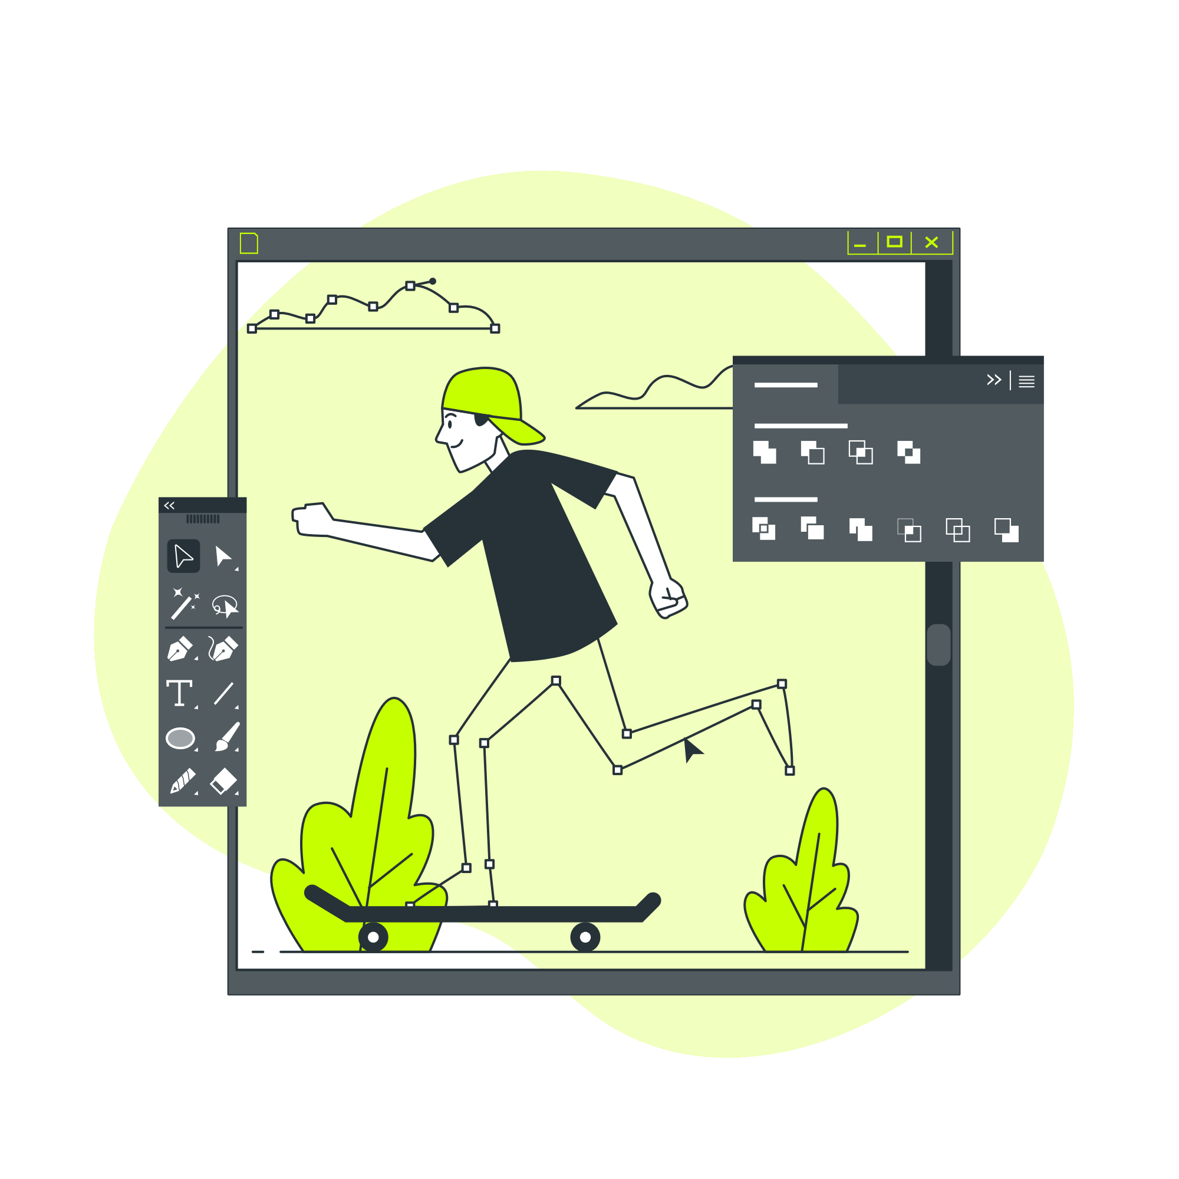


수행 배경 및 목표
컨텐츠 창작 활동 급증으로
이미지 편집 수요 증가
쉽고 간편한
이미지 편집 솔루션 제공
무료
빅데이터 이미지
활용
PixStudio
04

Slide 5
시스템 전체 구조
02

Slide 6
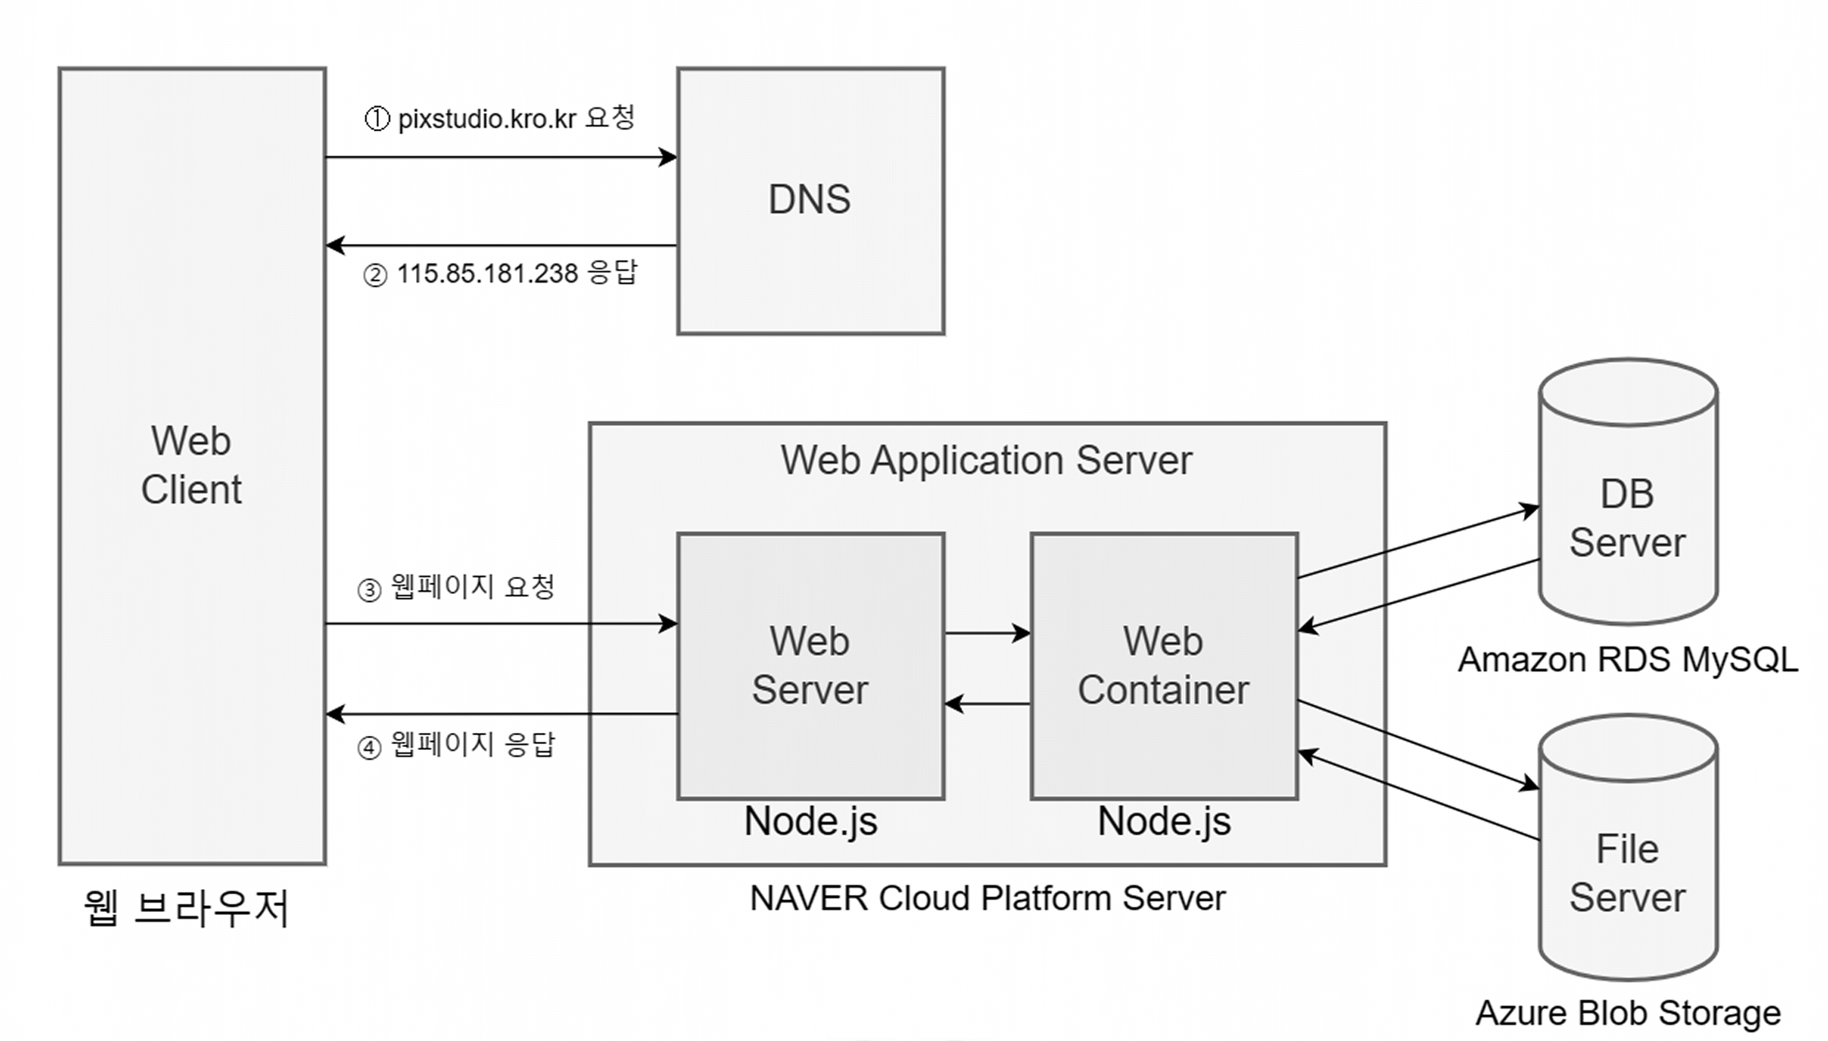
PixStudio
06

Slide 7
시스템 요구분석 및 정의
03

Slide 8
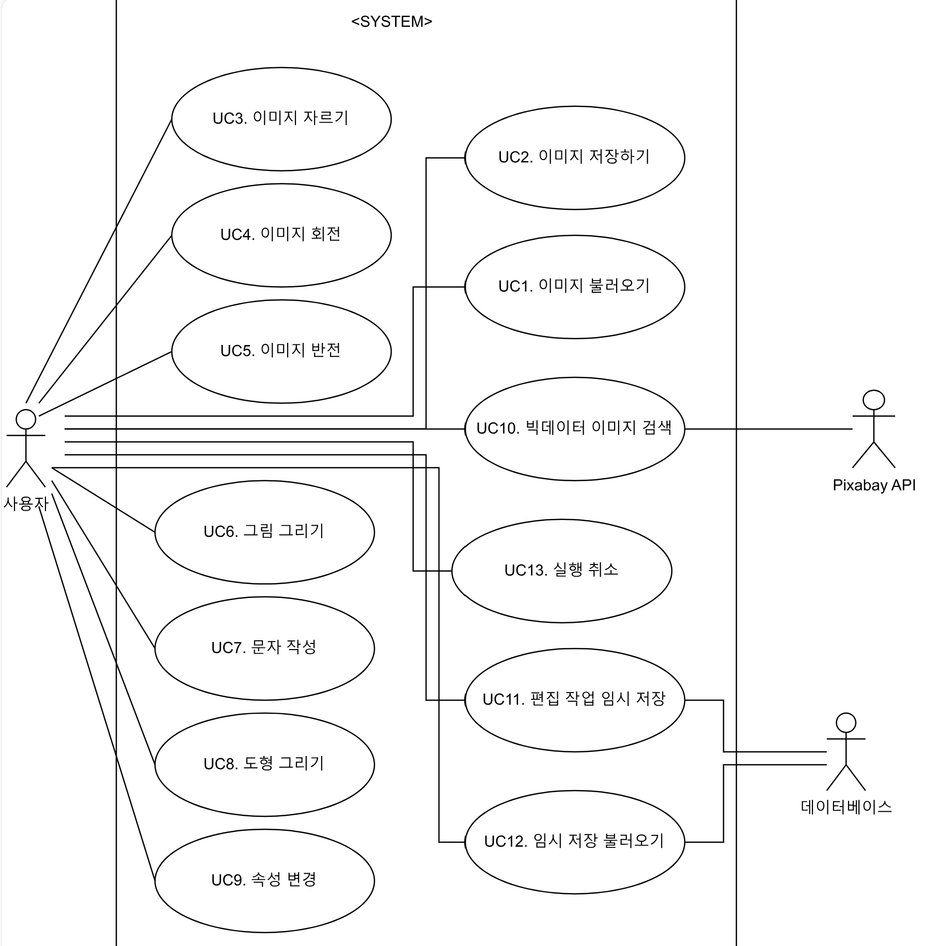
Usecase
Diagram
편집 과정 임시 저장
UC11과 UC12는 각각 진행중인 편집 과정을 임시로 저장했다가 나중에 다시 불러올 수 있도록 하는 기능의 작동 과정을 설명한다.
기본 편집 기능
UC3에서 UC9, UC13에 해당하는 유즈케이스는 기본적인 편집 기능의 작동 과정을 설명한다
이미지 불러오기, 저장하기
UC1과 UC2는 각각 사용자 기기에 있는 편집하려는 이미지를 불러오고 사용자 기기에 결과물을 저장하는 기능의 작동 과정을 설명한다.
빅데이터 이미지 검색
UC10은 Pixabay API를 활용하여 원하는 무료 이미지를 찾을 수 있는 기능의 작동 과정을 설명한다.
PixStudio
8

Slide 9
상세 시스템 설계
04

Slide 10
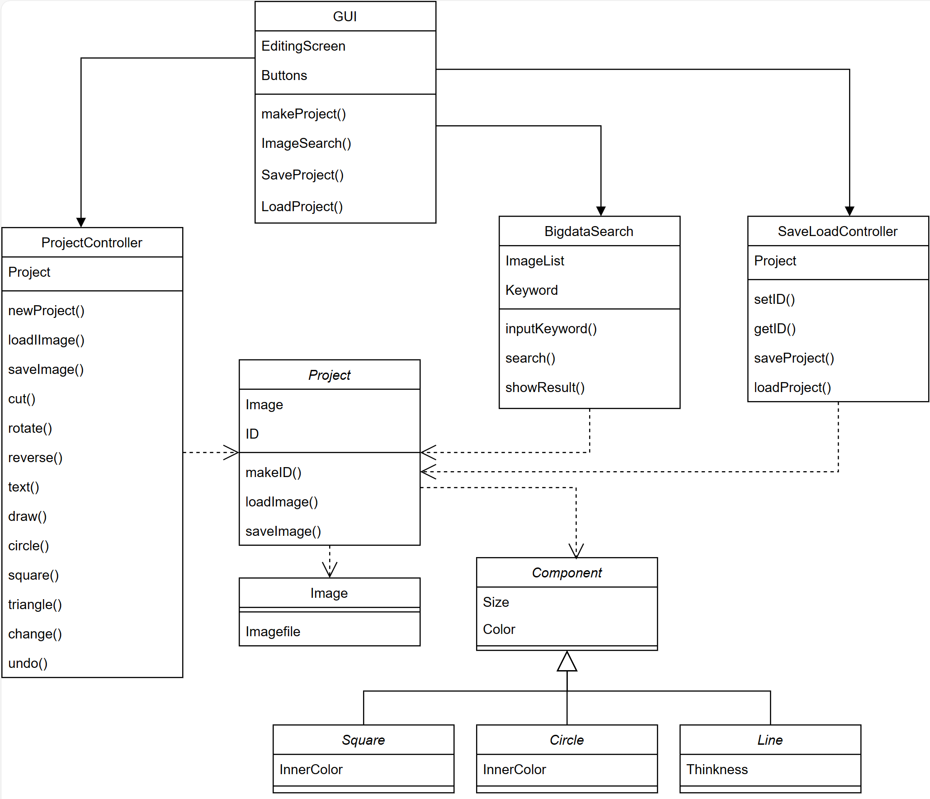
Class Diagram
PixStudio
10

Slide 11
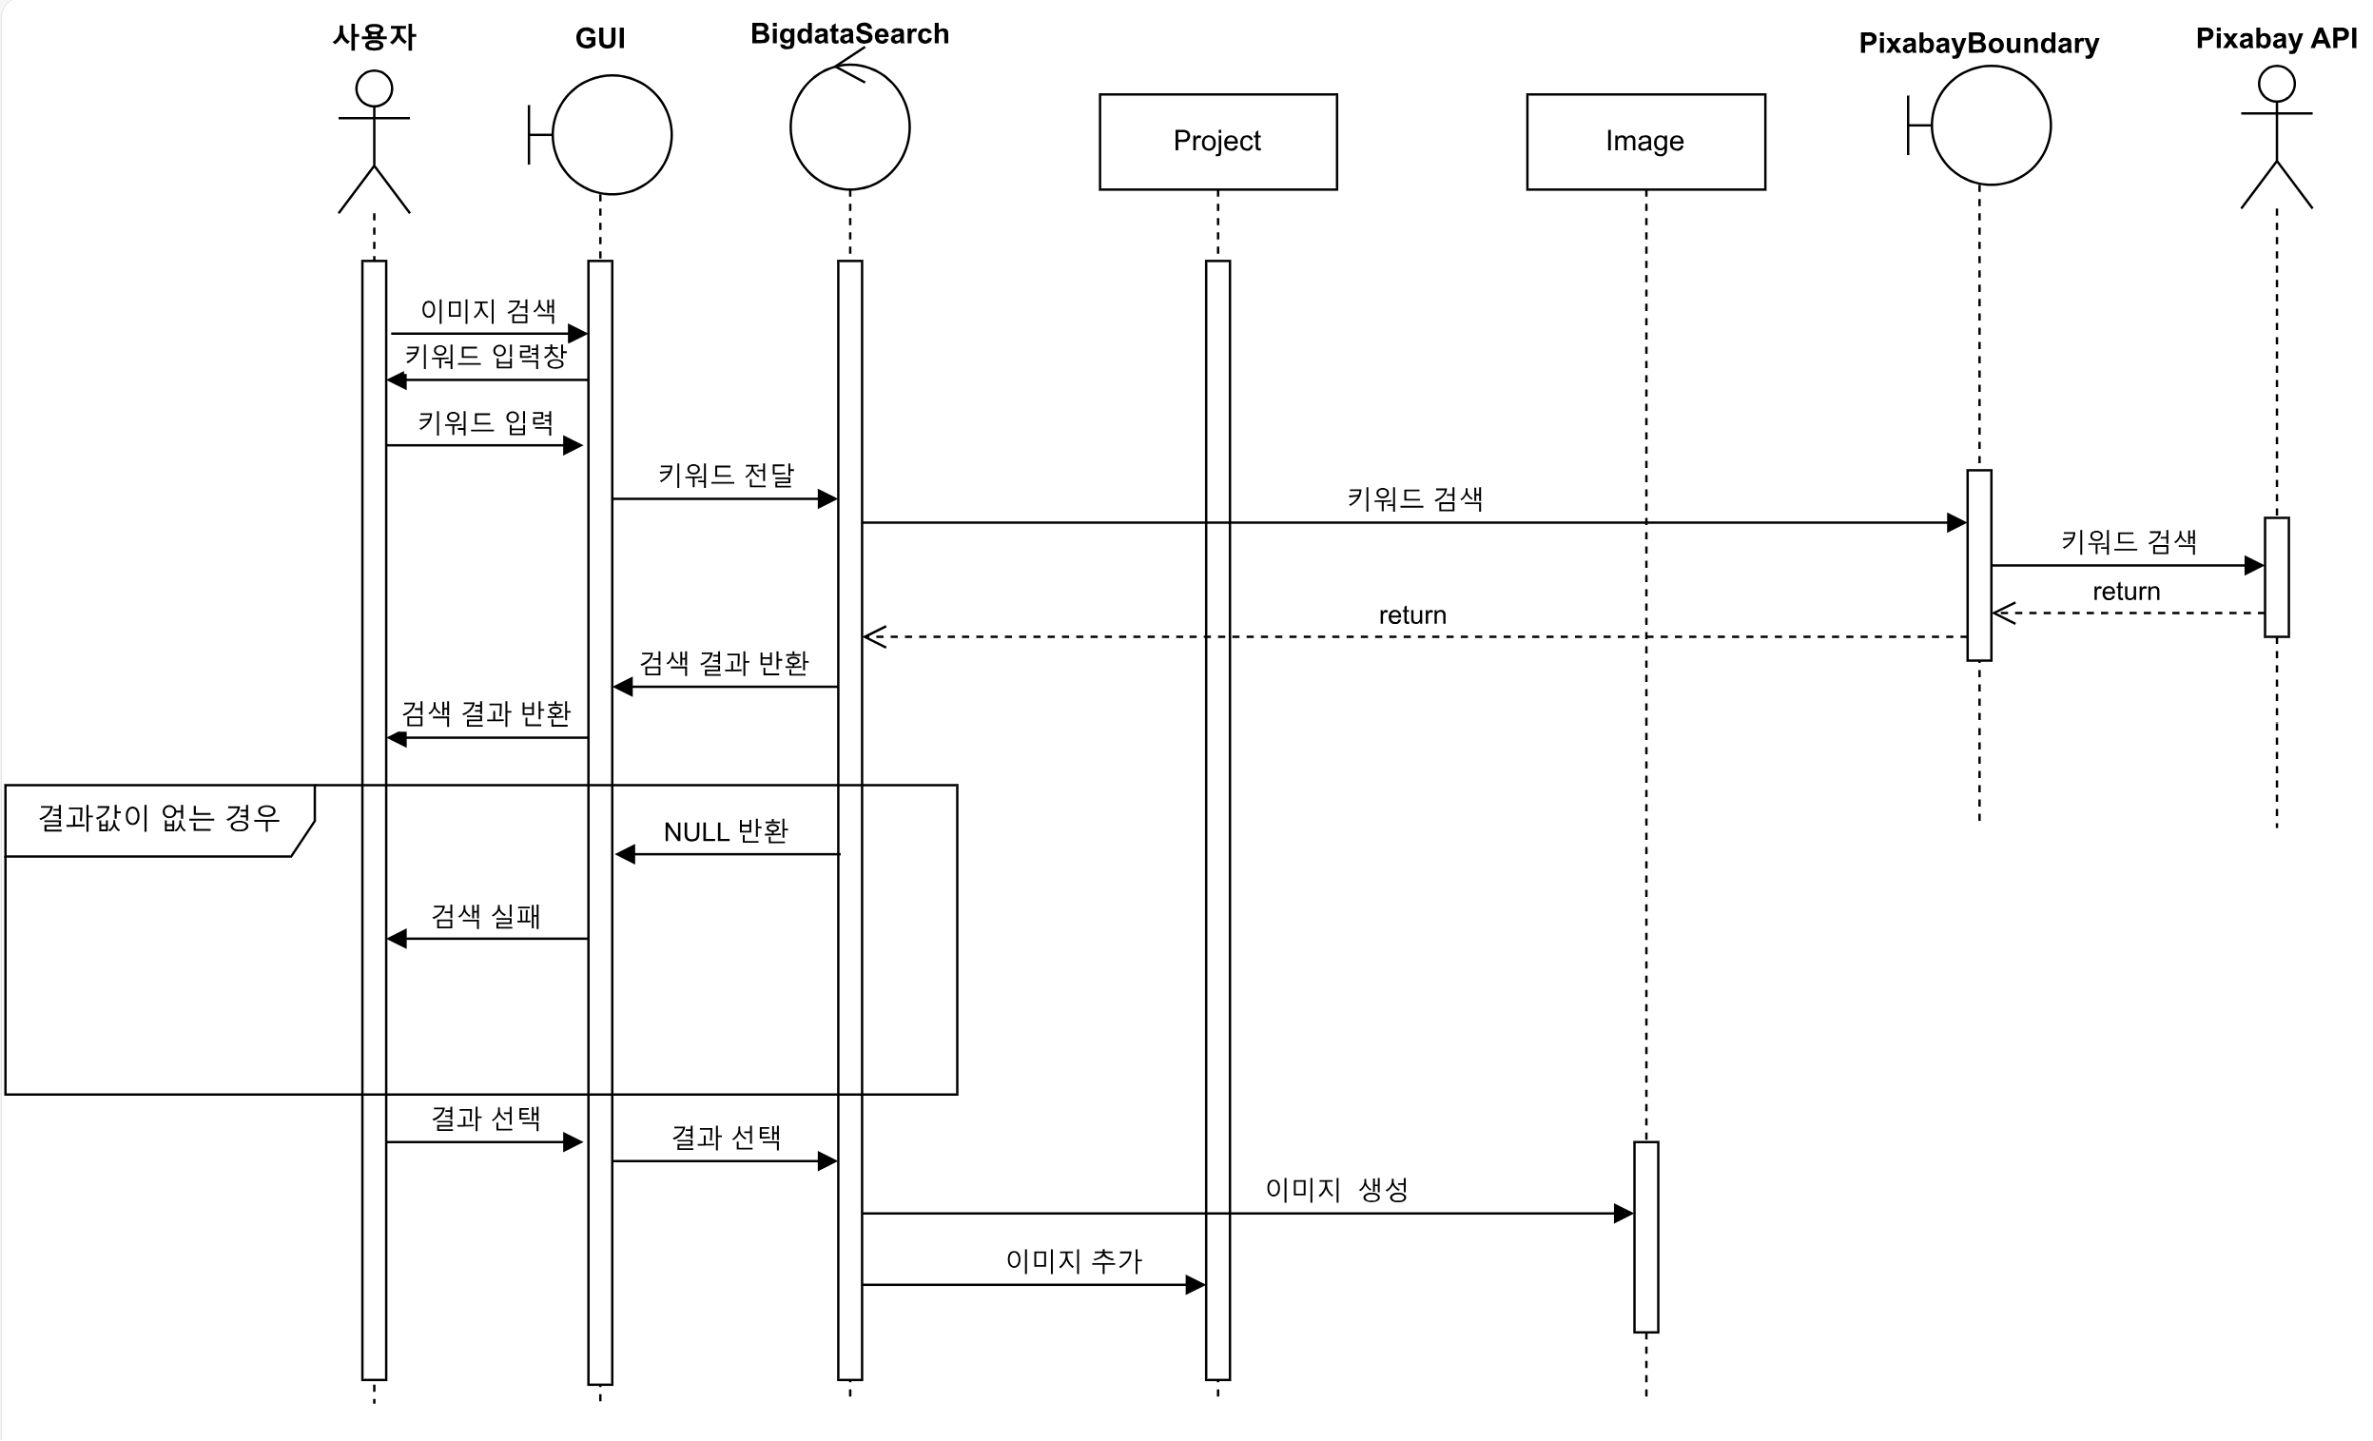
Sequence
Diagram_
이미지 검색
PixStudio
11

Slide 12
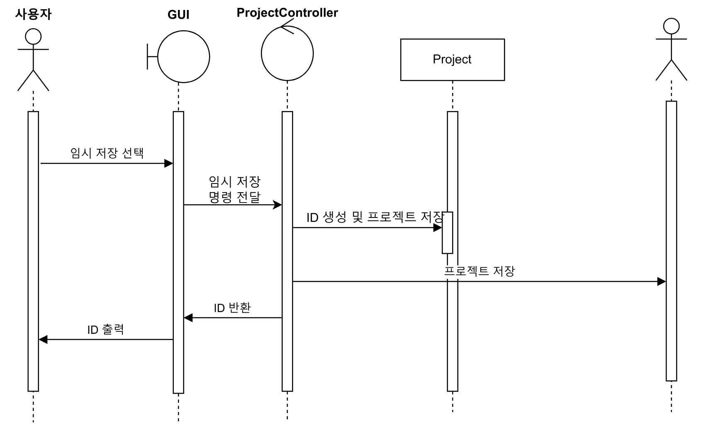
Sequence
Diagram_임시저장
PixStudio
12

Slide 13
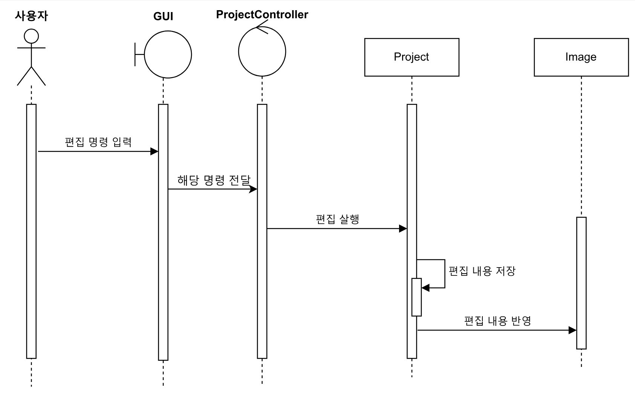
Sequence
Diagram_
이미지 편집
PixStudio
13

Slide 14
진행상황
05

Slide 15
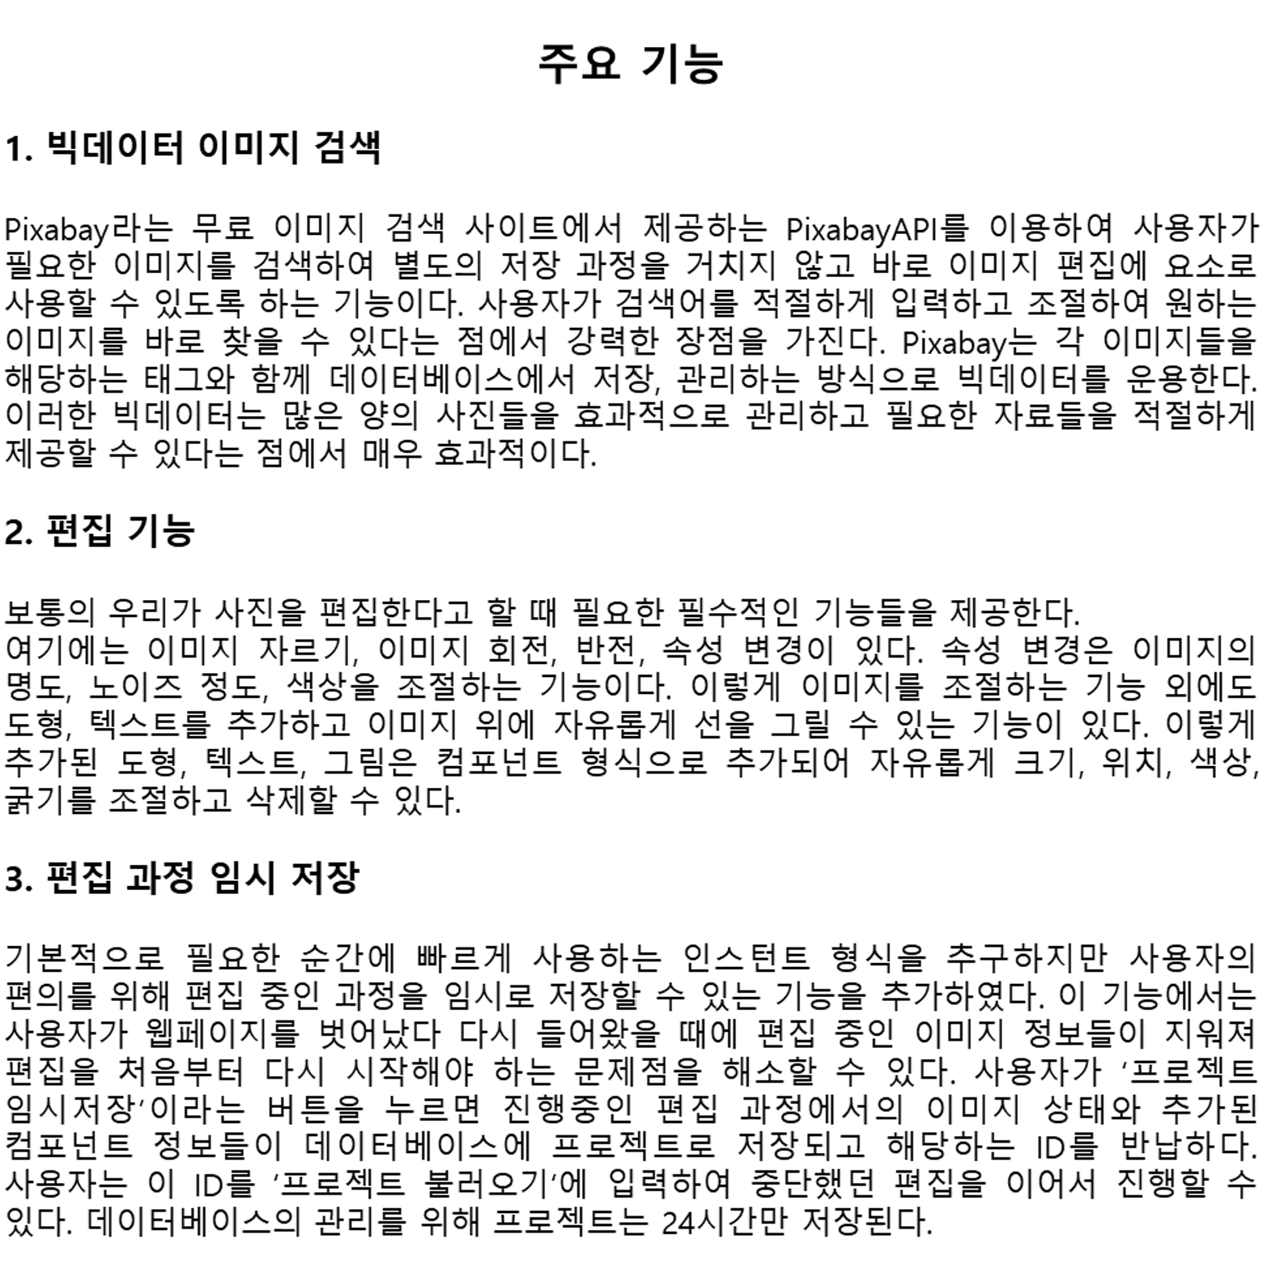
PixStudio
15

Slide 16
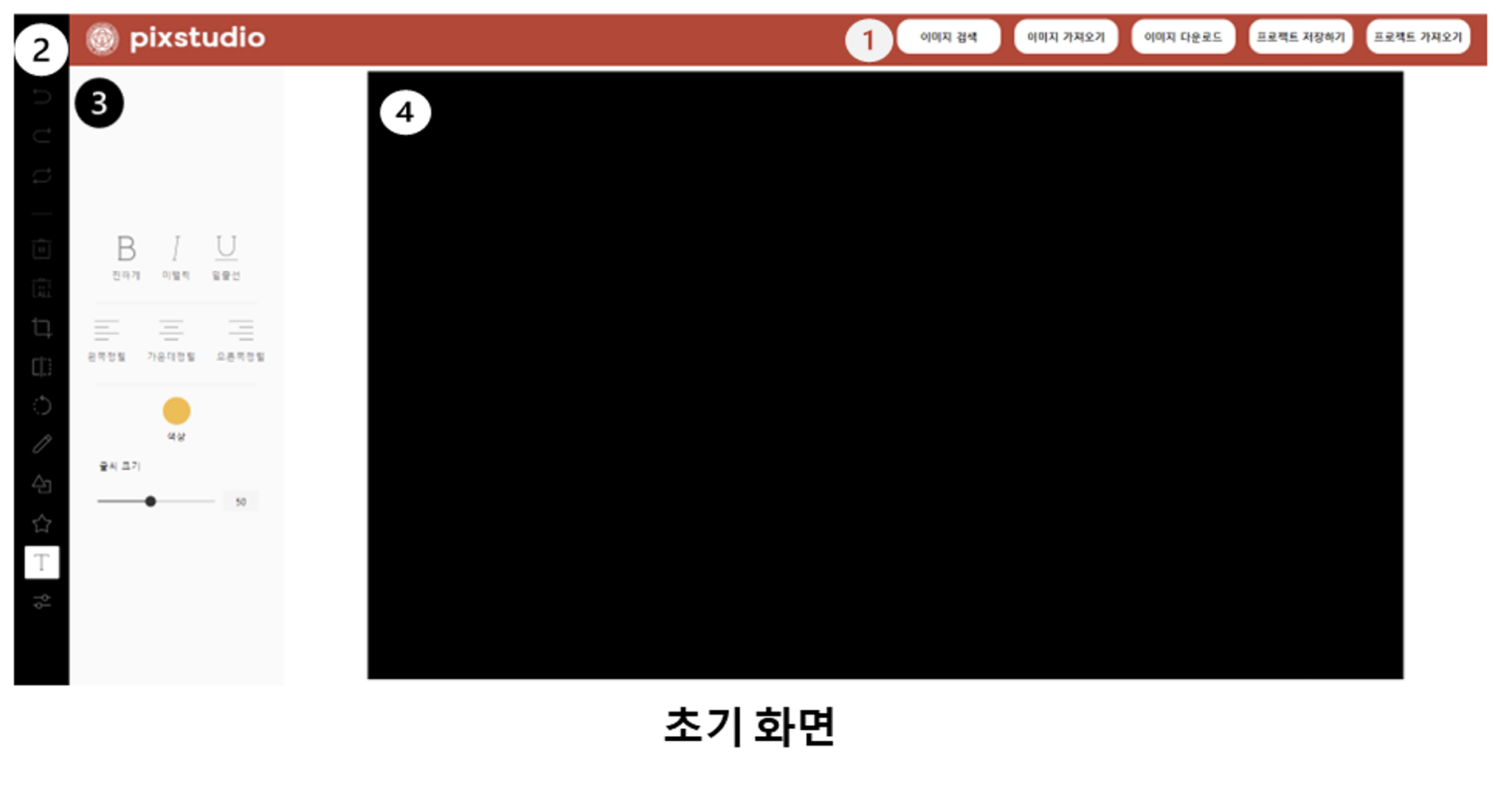
1. 상단창에서는 디바이스에 있는 이미지를 불러오고 편집이 완료된 이미지를 저장할 수 있는 버튼들과 프로젝트를 임시 저장하고 저장된 프로젝트를 불러올 수 있는 버튼 그리고 빅데이터 이미지 검색을 시작할 수 있는 버튼이 있다.
2. 좌측의 메뉴에서는 편집 기능들을 선택할 수 있는 버튼들이 있다. 이미지 회전, 반전, 이미지 자르기, 속성 변경, 그리기, 도형 추가, 텍스트 추가, 실행 취소 등을 선택할 수 있다.
3. 이 메뉴에서는 2번에서 선택한 편집 기능의 상세 기능이 나타난다. 위의 이미지에서는 텍스트 추가가 선택되어 텍스트의 크기, 색상, 글씨 스타일, 정렬의 메뉴가 나타난다.
4. 이미지 편집 창이다. 이 부분에 등록된 이미지가 위치하고 실행된 편집들이 모두 이곳에 반영된다.
PixStudio
16

Slide 17
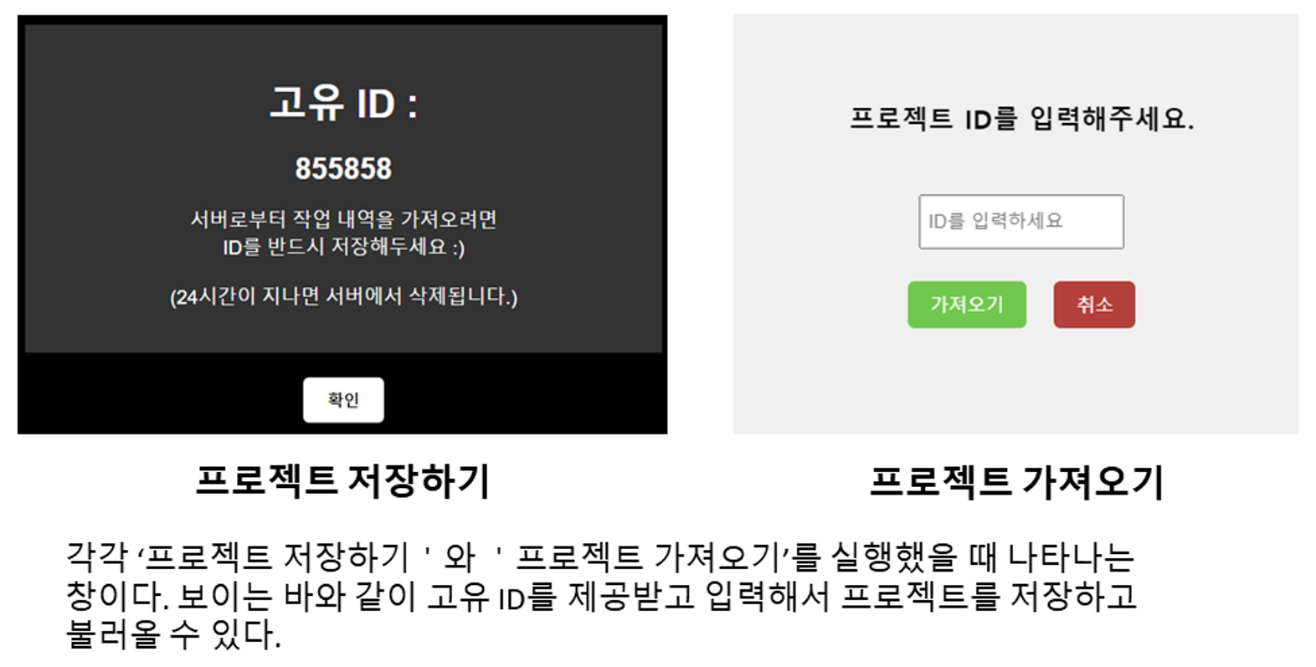
PixStudio
17

Slide 18
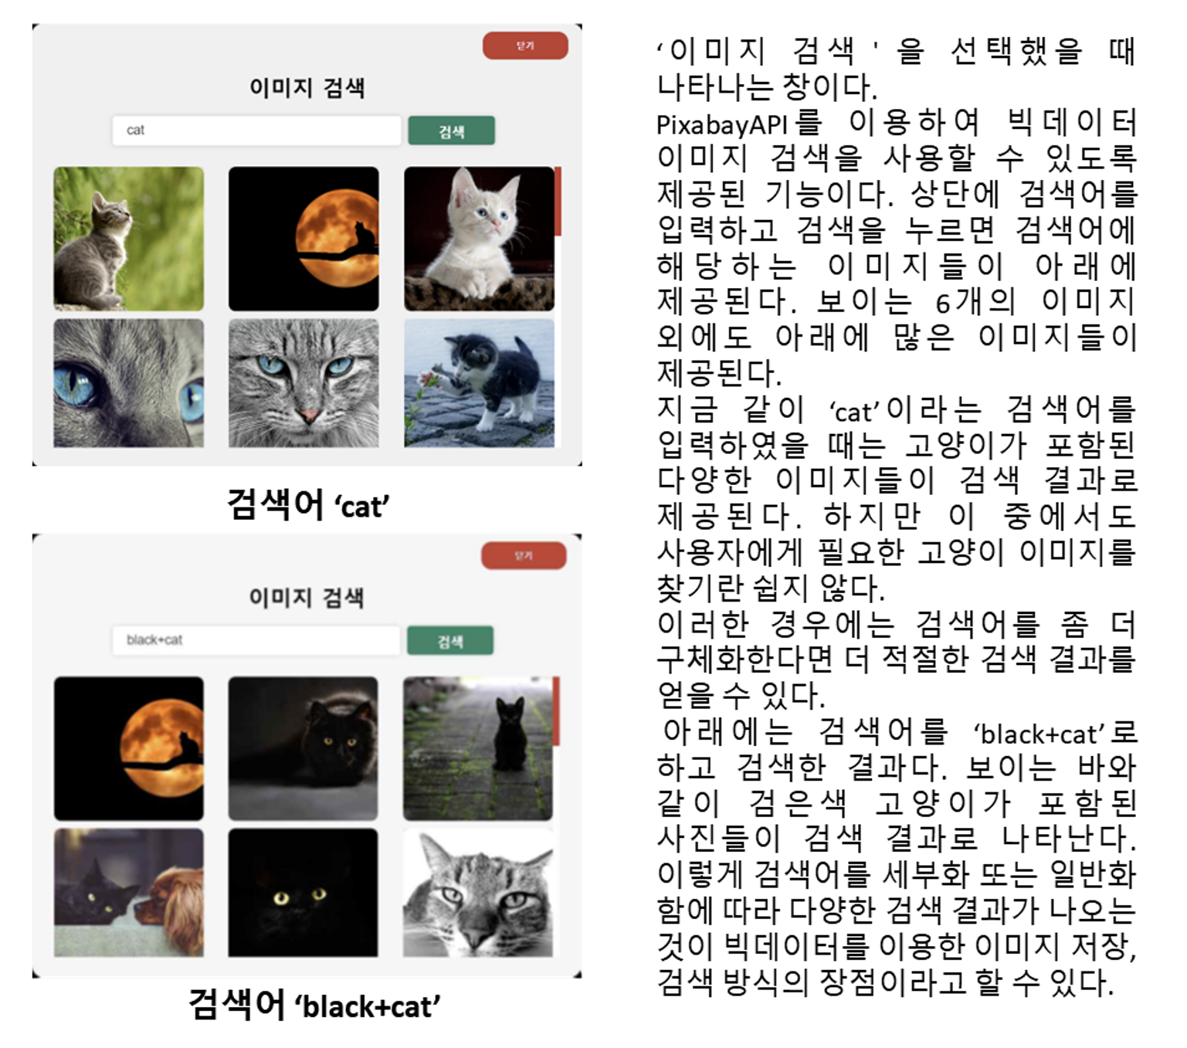
PixStudio
18

Slide 19
기술 스택
시스템의 front-end 부분은 html5와 javascript를 통해 개발했고 그 중에서도 fabric.js 사용
기본적으로 편집 과정을 시작하면 Project 클래스가 생성되고 거기에 업로드한 이미지 파일이 Image 클래스로 저장됨
편집 과정에서 생성된 요소들도 Project 클래스에 저장되고 BigdataSearch를 통해 검색해서 추가한 이미지들 역시 이 곳에 저장됨
Backend 부분에서는 Node.js로 구축된 웹 서버와 MySQL로 구축된 서버를 볼 수 있음
서버의 효율적인 관리를 위해 ID, 프로젝트 저장 경로, 저장 시간을 저장하는 파일 서버와 나머지 프로젝트 데이터를 저장하는 DB서버로 구분해서 운용
PixStudio
19

Slide 20
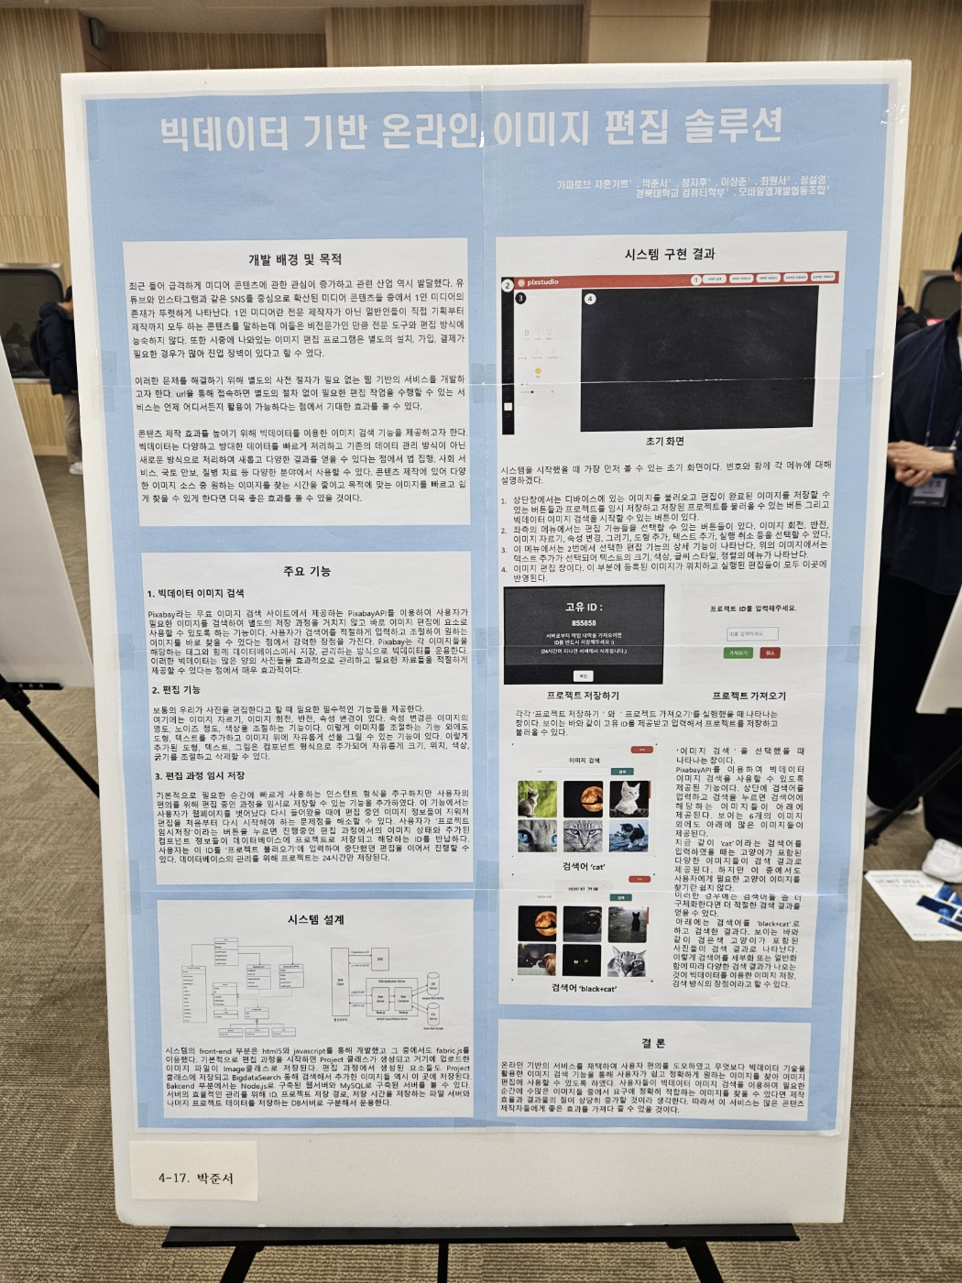
11.24
UCWIT2023 참여
PixStudio
20

Slide 21
향후일정
06

Slide 22
향후 일정
상시 / 결과물 점검 및 보완
12.19 / 최종 발표
PixStudio
22

Slide 23
PixStudio
감사합니다.
종합설계프로젝트1 1분반 4팀
가파로브 자혼기르, 박준서, 이상준, 정지후

